Slide 1

树形结构转线性结构

Slide 2
这节课主要讲两个知识
1. dfs序
2. 树链剖分
这两个都是将一棵树转变成线性来处理，
说白了，树转序列（数组），就这么简单
其中，dfs序主要用来处理子树信息，
树链剖分主要用来处理链信息

Slide 3
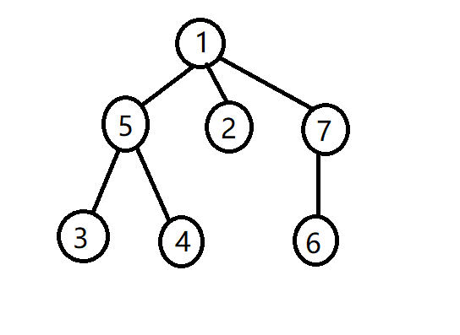
dfs序
给定一棵树，按先序遍历走一遍，得到一个序列，就是dfs序
比如说这么一棵树
其dfs序即为：
1 5 3 4 2 7 6

Slide 4
dfs序
我们来好好研究一下这个序列和树的关系
1 5 3 4 2 7 6

Slide 5
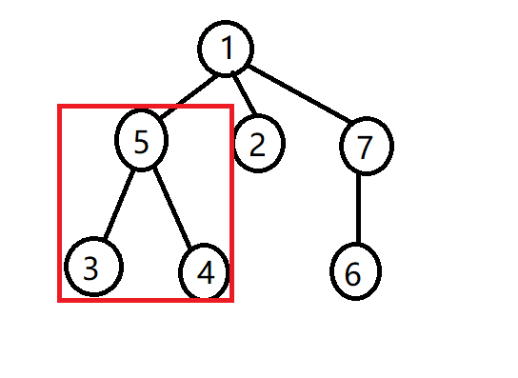
dfs序
1 [5 3 4] 2 7 6

Slide 6
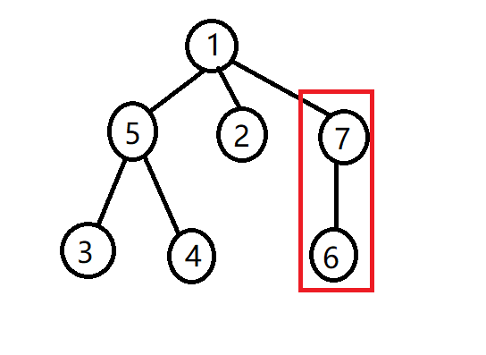
dfs序
1 5 3 4 2 [7 6]

Slide 7
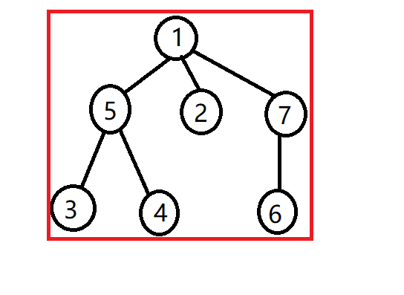
dfs序
[1 5 3 4 2 7 6]

Slide 8
dfs序
于是你会发现：
一棵子树上的结点，在dfs序里是连续的一段
但相反不成立，不能说在dfs序里是连续的一段，不一定就是1棵子树上的节点
然后维护子树信息就可以用线段树或其他数据结构维护了
代码很简单的，记录该结点进栈和出栈时间戳即可

Slide 9
dfs序
来看一道例题......

Slide 10
例题1
给定一棵大小为 n 的有根点权树,支持以下操作:
• 换根
• 修改点权
• 查询子树最小值
Input
第一行两个整数 n, Q ,分别表示树的大小和操作数。
接下来n行,每行两个整数f,v,第i+1行的两个数表示点i的父亲和点i的权。保证f < i。如果f = 0,那么i为根。输入数据保证只有i = 1时,f = 0。
接下来 m 行,为以下格式中的一种:
• V x y 表示把点x的权改为y
• E x 表示把有根树的根改为点 x
• Q x 表示查询点 x 的子树最小值

Slide 11
例题1
Sample Input
3 7
0 1
1 2
1 3
Q 1
V 1 6
Q 1
V 2 5
Q 1
V 3 4
Q 1
Sample Output
1
2
3
4
对于 100% 的数据:n, Q ≤ 10^5。

Slide 12
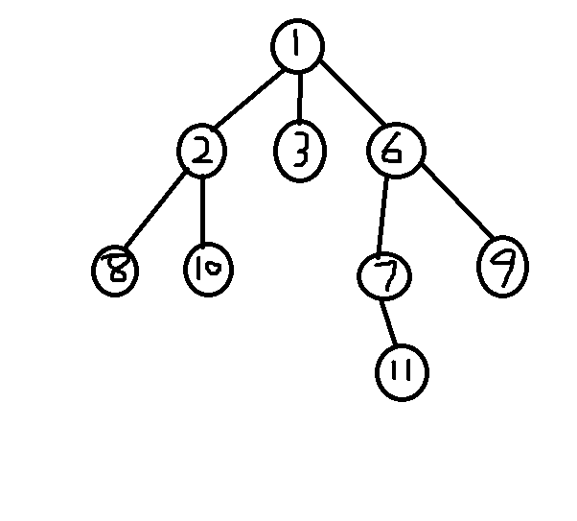
例题1
这题其实画个图就很清晰了
比如给你这样一棵树
dfs序为
1 2 8 10 3 6 7 11 9

Slide 13
例题1
如果不考虑换根操作，这题是一道dfs序裸题
求出dfs序，然后对这个序列建一棵线段树，支持单点修改+区间查询最小值

Slide 14
例题1
那换根操作呢？
其实换根直接换就行，因为树的相对位置并没有改变，
于是乎dfs序也不用重新去求，
不过我们要对dfs序做一些小手脚。

Slide 15
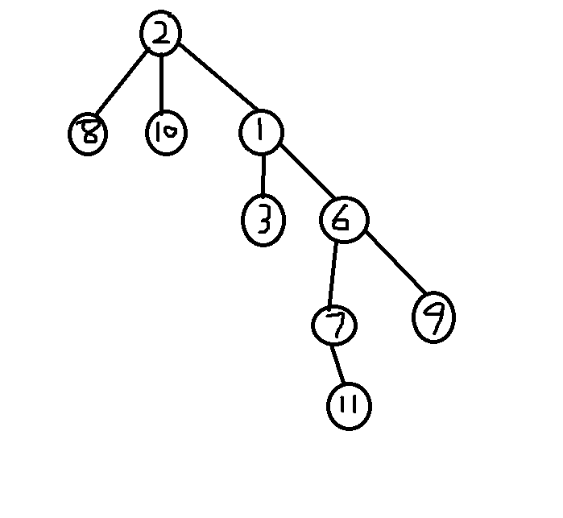
例题1
比如刚才给的这棵树，现在我们换2为根
---->

Slide 16
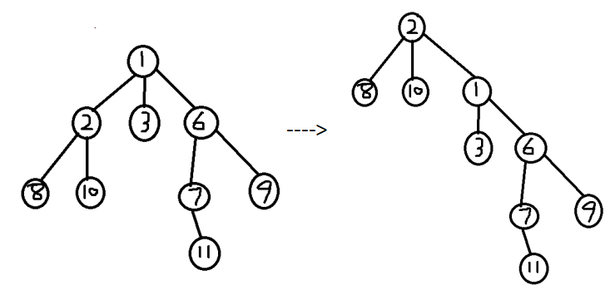
例题1
结合dfs序来看看有什么发现：1 2 8 10 3 6 7 11 9
如果我们要查询6子树，会发现：lca(6,2)=1（看左边的图），并且换2为根后对其子树无影响；
如果我们要查询1子树，会发现：lca(1,2)=1，并且换2为根后对其子树有影响；
当然，查询2子树的话就是查询整棵树。
于是我们就找到了方法：
找到lca(查询子树u，当前根)，若lca==u，则有影响；否则无影响

Slide 17
例题1
而要处理这个影响是很简单的，
除了u到当前根的那棵子树，其余都变成了u的子树，
那么我们倍增出那棵不属于的子树中最接近u的节点，
然后统计不包含这棵子树的答案即可

Slide 18
dfs序小结
dfs序就是处理子树问题的绝对有力的工具，
不过有时可以处理部分链上的问题。
这时我们就会对所求dfs序进行一点改动，
详情请见bzoj4034，
这里就不赘述了。

Slide 19

来一张图休息一下

Slide 20
树链剖分
树链剖分是另一大神器，用来处理各种链上问题。
比如给你一棵树，让你修改某两点之间的点权，求u->v的点权和

Slide 21
树链剖分
单纯的模拟是行不通的，dfs序看起来处理这个问题也比较困难
这时就要上神器了：树链剖分

Slide 22
树链剖分
顾名思义，就是讲一棵树剖成一条一条（注意不是一坨一坨）的那种，
之后将其像dfs序一样转成序列，
不过这时序列上连续的一段是一条链而不是一棵子树

Slide 23
树链剖分
树链剖分引入了“重”和“轻”两个概念
重儿子：父亲的儿子结点中子树最大的那个点，
其他的就是轻儿子
重边：父亲和重儿子所连的边，
除开重边就是轻边
重链：重边与重边形成重链

Slide 24
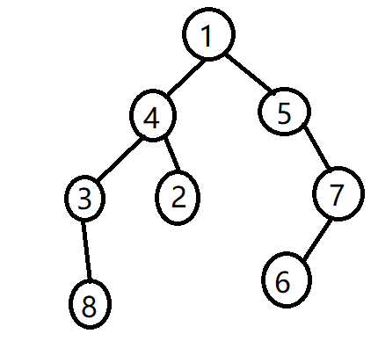
树链剖分
来这样一棵树作为例子

Slide 25
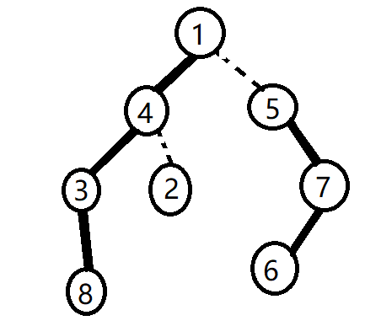
树链剖分
首先，根据重轻边的定义，将整棵树的边分类，
虚线为轻边，实现为重边
---->

Slide 26
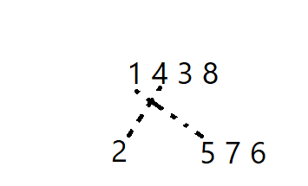
树链剖分
然后试着将其合并一下
--->
这就可以直观地感受树剖是怎么将一棵树转成线性的了

Slide 27
树链剖分
来感受一下树剖为什么会高效吧
首先得知道树剖的两个性质：
1.如果(u, v)是一条轻边，那么size(v) < size(u)/2，size为该子树大小；
2.从根结点到任意结点的路所经过的轻重链的个数必定都小于O(logn)；
于是我们得到一个结论：
对于任意非根结点u，在u到根的路径上，轻边和重路径的条数均不超过log n，因为每碰一条轻边，size值就会减半。
2

Slide 28
树链剖分
完成剖分，我们需要2个dfs，7个数组
siz[u] 保存以u为根的子树节点个数
top[u] 保存当前节点所在链的顶端节点
son[u] 保存重儿子
dep[u] 保存结点u的深度值
fa[u] 保存结点u的父亲节点
tid[u] 保存树中每个节点剖分以后的新编号（DFS的执行顺序）
rnk[u] 保存当前节点在树中的位置
......当然你喜欢怎样命名就怎样命名

Slide 29
树链剖分
第一次dfs，处理出每个点的dep（深度），son（重儿子），siz（子树大小），fa（父亲结点）
第二次dfs，连点成链

Slide 30
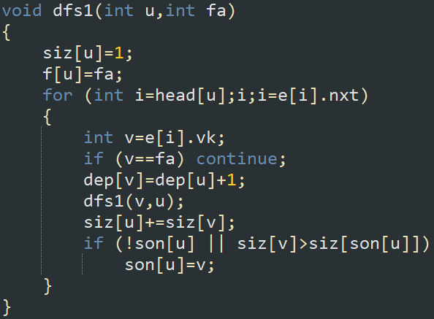
树链剖分
第一次dfs
f就是fa数组，
我喜欢换一下

Slide 31
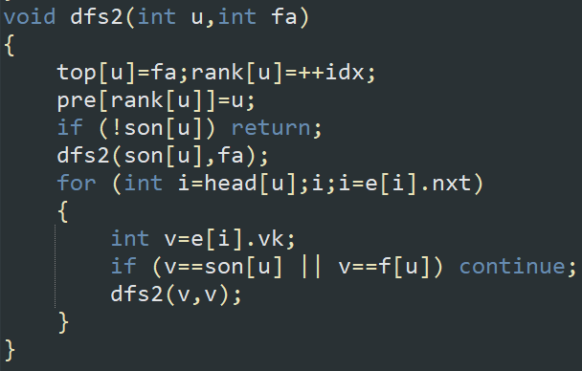
树链剖分
第二次dfs
rank数组为tid数组，
pre数组为rnk数组
（有点绕真是不好意思......）

Slide 32
树链剖分
这样处理之后就得到了一段序列，
这样我们就可以用各种数据结构去维护（乱搞）啦
不过树剖之后的序列不能一次性搞完，要分成多条路径搞。
重链直接线段树或其他的维护，轻链直接改（因为很少），
这样，修改一次的复杂度为O(log n)
2

Slide 33
例题2
一棵树上有n个节点，编号分别为1到n，每个节点都有一个权值w。我们将以下面的形式来要求你对这棵树完成一些操作：
CHANGE u t : 把结点u的权值改为t
QMAX u v: 询问从点u到点v的路径上的节点的最大权值
QSUM u v: 询问从点u到点v的路径上的节点的权值和
注意：从点u到点v的路径上的节点包括u和v本身

Slide 34
例题2
这题就是树剖裸题吧？
大家去熟悉下代码就可以了

Slide 35
例题3
有n座房子形成树状结构，还有Q道闪电。每次闪电会打到两个房子a, b，你需要把二者路径上的所有点（包括a, b）的闪电值加上c。最后输出每个房子的总闪电值。
n<=50000, Q<=10000, c<=100

Slide 36
例题3
这题果然还是树剖裸题吧？
每次直接区间更新就完了。
不过......
这题可以不用树剖做

Slide 37
例题3
这题其实用树剖来搞就显得小题大做了
因为这道题并非在线处理！
所以这道题用个差分思想就可以解决

Slide 38
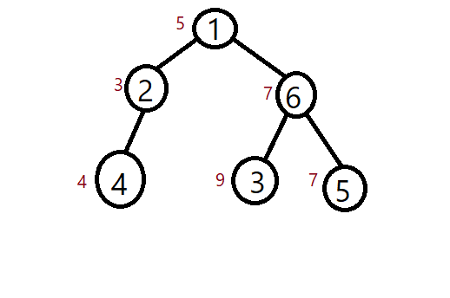
例题3
我们再随便画棵树

Slide 39
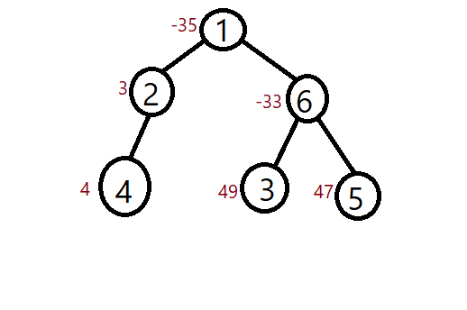
例题3
假设我们要更新3->5的点，每个点加上40闪电值，
处理方法：设c[u]为u点的闪电变化值，则：
c[3]+=40, c[5]+=40, c[lca(3,5)]-=40,c[fa[lca(3,5)]]-=40
--->

Slide 40
例题3
最后一遍dfs，将当前点的子树的c值加起来，完毕。
为什么这样可以？
因为更新a->b就是从a到b走一遍，途中会经过a，b的lca，
运用差分的思想就可以解决。

Slide 41
树链剖分小结
树链剖分就是将树剖成链，再转成线性的处理方法。
这里的例题还不能完全体现树剖的精髓所在。

Slide 42
练习
例题1：bzoj3306
例题2：bzoj1036
例题3：UVa1674
中间还有个bzoj4034可以去试下用dfs序和树剖两种方法

Slide 43
Thanks！

